Slide 1
Windows Forms C# Veritabanı Uygulaması

Slide 2
Windows Form
NorthWindForm isminde yeni bir c# Windows Forms projesi açalım.
Nortwind veritabanı Sql server’de yüklenmemiş ise yükleyelim.
Server Explorer kısmında Connect to Database diyelim, gelen ekranda bilgisayarda kurulu olan sql server ismini yazalım, alt kısımda Northwind veritabanını seçelim ve bağlantıyı oluşturalım.

Slide 3
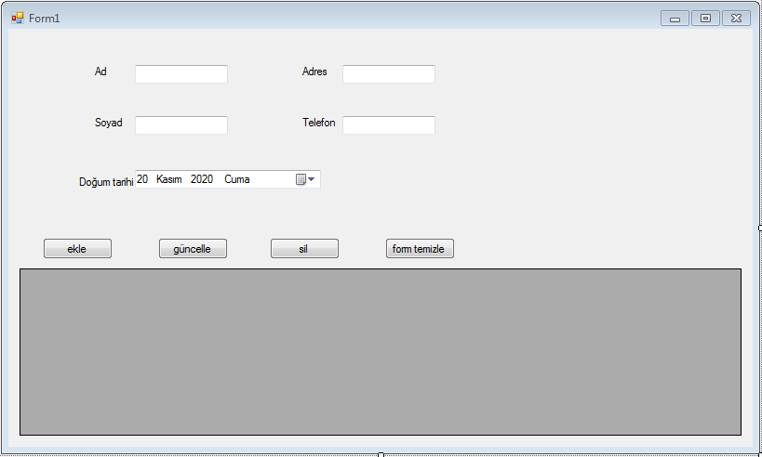
Windows Form
Toolbax menüsü üzerinden şekildeki gibi bir form oluşturalım.

Slide 4
SqlConnection oluşturalım
using System.Data.SqlClient;
namespace NorthWindForm
{
public partial class Form1 : Form
{
public Form1()
{
InitializeComponent();
}
SqlConnection conn = new SqlConnection("Data Source=EBUTUN-HP;Initial Catalog=Northwind;Integrated Security=True");
private int PersonelID;
private void Form1_Load(object sender, EventArgs e)
{
}

Slide 5
KayıtlarıGetir () metodunu oluşturup Form1_Load() içinde çağıralım
private void Form1_Load(object sender, EventArgs e)
{
KayıtlarıGetir();
}
private void KayıtlarıGetir()
{
SqlCommand cmd = new SqlCommand("select * from Personeller",conn);
DataTable dt = new DataTable();
conn.Open();
SqlDataReader dr = cmd.ExecuteReader();
dt.Load(dr);
conn.Close();
dataGridView1.DataSource = dt;
}

Slide 6
Ekle metodu
private void btn_ekle_Click(object sender, EventArgs e)
{
if(formKontrol())
{
SqlCommand cmd = new SqlCommand("insert into Personeller (Adi,SoyAdi,Adres,DogumTarihi,EvTelefonu) values (@Adi,@SoyAdi,@Adres,@DogumTarihi,@EvTelefonu)", conn);
cmd.CommandType = CommandType.Text;
cmd.Parameters.AddWithValue("@Adi",txtAd.Text);
cmd.Parameters.AddWithValue("@Soyadi", txtSoyad.Text);
cmd.Parameters.AddWithValue("@Adres", txtAdres.Text);
cmd.Parameters.AddWithValue("@DogumTarihi", dateTimePicker1.Value.Date);
cmd.Parameters.AddWithValue("@EvTelefonu", txtTelefon.Text);
conn.Open();
cmd.ExecuteNonQuery();
conn.Close();
MessageBox.Show("Yeni kayıt başarı ile eklendi", "Yeni kayıt", MessageBoxButtons.OK, MessageBoxIcon.Information);
KayıtlerıGetir();
formuTemizle();
}
}

Slide 7
formKontrol() metodu
private bool formKontrol()
{
if (txtAd.Text == String.Empty || txtSoyad.Text == String.Empty) {
MessageBox.Show("Ad ve soyad bilgileri boş olmaza", "Hata", MessageBoxButtons.OK, MessageBoxIcon.Error);
return false;
}
else
return true;
}

Slide 8
dataGridView1 CellClick event metodu
private void dataGridView1_CellClick(object sender, DataGridViewCellEventArgs e)
{
PersonelID = Convert.ToInt32(dataGridView1.SelectedRows[0].Cells[0].Value);
txtAd.Text = dataGridView1.SelectedRows[0].Cells[2].Value.ToString();
txtSoyad.Text = dataGridView1.SelectedRows[0].Cells[1].Value.ToString();
txtAdres.Text = dataGridView1.SelectedRows[0].Cells[7].Value.ToString();
txtTelefon.Text = dataGridView1.SelectedRows[0].Cells[12].Value.ToString();
dateTimePicker1.Value = Convert.ToDateTime(dataGridView1.SelectedRows[0].Cells[5].Value);
}

Slide 9
Günceller metodu
private void btn_guncelle_Click(object sender, EventArgs e)
{
if(PersonelID>0)
{
SqlCommand cmd = new SqlCommand("update Personeller set Adi=@Adi,SoyAdi=@SoyAdi,Adres=@Adres,DogumTarihi=@DogumTarihi,EvTelefonu=@EvTelefonu" +
" where PersonelID=@PersonelID", conn);
cmd.CommandType = CommandType.Text;
cmd.Parameters.AddWithValue("@PersonelID", this.PersonelID);
cmd.Parameters.AddWithValue("@Adi", txtAd.Text);
cmd.Parameters.AddWithValue("@SoyAdi", txtSoyad.Text);
cmd.Parameters.AddWithValue("@Adres", txtAdres.Text);
cmd.Parameters.AddWithValue("@DogumTarihi", dateTimePicker1.Value.Date);
cmd.Parameters.AddWithValue("@EvTelefonu", txtTelefon.Text);

Slide 10
Günceller metodu devamı
conn.Open();
cmd.ExecuteNonQuery();
conn.Close();
MessageBox.Show("Personel bilgisi başarı ile güncellendi", "Güncellendi", MessageBoxButtons.OK, MessageBoxIcon.Information);
KayıtlerıGetir();
formuTemizle();
}
else
MessageBox.Show("Güncellemek için bir kayıt seçiniz.", "Seçili değil", MessageBoxButtons.OK, MessageBoxIcon.Error);
}

Slide 11
Sil metodu
private void btn_sil_Click(object sender, EventArgs e)
{
if (PersonelID > 0)
{
SqlCommand cmd = new SqlCommand("delete from Personeller where PersonelId=@PersonelID",conn);
cmd.CommandType = CommandType.Text;
cmd.Parameters.AddWithValue("@PersonelID", this.PersonelID);
conn.Open();
cmd.ExecuteNonQuery();
conn.Close();
MessageBox.Show("Personel bilgisi başarı ile silindi", "Silindi", MessageBoxButtons.OK, MessageBoxIcon.Information);

Slide 12
Sil metodu devamı
KayıtlerıGetir();
formuTemizle();
}
else
MessageBox.Show("Silmek için bir kayıt seçiniz.", "Seçili değil", MessageBoxButtons.OK, MessageBoxIcon.Error);
}

Slide 13
formuTemizle() metodunu
private void btn_temizle_Click(object sender, EventArgs e)
{
formuTemizle();
}
private void formuTemizle()
{
txtAd.Clear();
txtSoyad.Clear();
txtAdres.Clear();
txtTelefon.Clear();
dateTimePicker1.Value = DateTime.Now;
PersonelID = 0;
}

